Slide 1

Vakantie proeverij
september 2026
Afdeling Utrecht

Slide 2
Vakantiewijnen
Sylvaner: Han Lutterman
Isonzo Bianco: Jacqueline van der Chijs
Scheurebe: Ronald van den Heuvel
Nussbaumer: Erie Merkus & Tanja van Heesch
Lemberger: Menno Nieuwenhuyse
Mercurey: Ilse Swank-Kornmann Rudi
Cannonau: Kees Kraaij

Slide 3
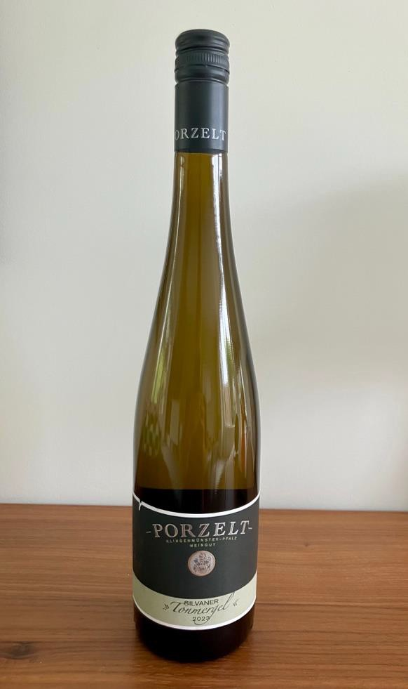
1. Een Sylvaner uit de Pfalz van Porzelt
Han Lutterman
Ik was op een wijntrip in Rheinhesse en Pfalz.
We bezochten wijnboeren met een zekere specialisatie voor een type druif. Zo kwamen we terecht bij Porzelt en hun Silvaner.
Circa 60-70 jaar geleden werd er in de Pfalz meer gewerkt met Silvaner, maar de meeste wijnboeren hebben deze druif vervangen door Riesling, Grauburgunder en Weisburgunder.
Het toeval wilde, dat Karl Seibel in 1950 vanuit Franken naar de Pfalz trok, trouwde en het pension met 2,5 ha wijnbouw overnam.
Vanuit zijn ervaring met de Silvaner in Franken (waar de Silvaner nog relatief veel voorkomt) wilde hij vasthouden aan deze druif en een kwalitatief goede wijn
produceren. In de loop van de tijd is het domein uitgebreid tot 20 ha en in 2015 gecertificeerd als ecologisch/duurzaam door Bioland.
In Duitsland is er 100.000 ha wijnbouw, waarvan 2/3 witte wijn. Het aandeel Silvaner is een kleine 5000 ha.
De Silvaner Tonmergel is een Ortswein en het smaakpalet is kruidig met aardse tonen, fruitig (appel) en in de afdronk wat nootsmaak.

Slide 4
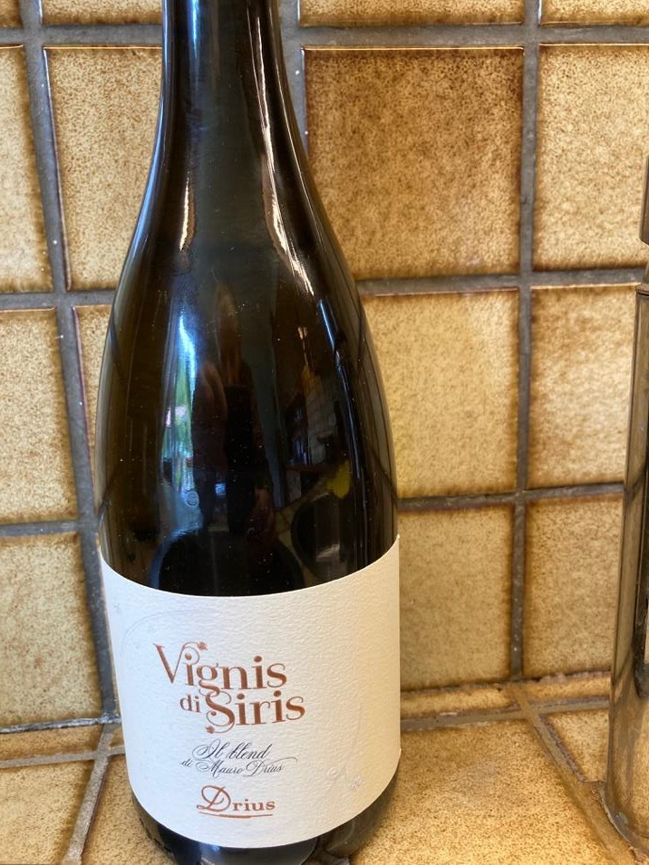
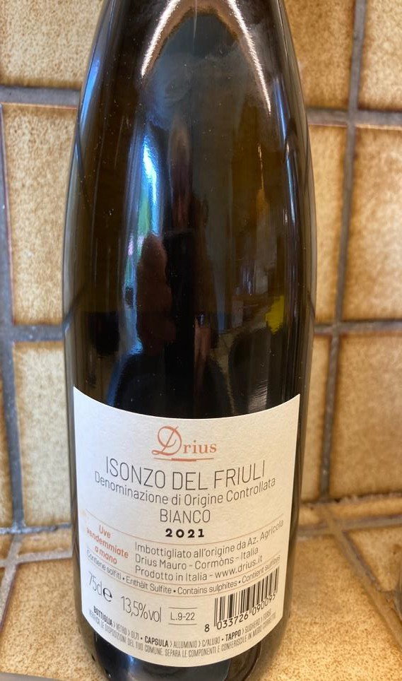
2. Isonzo del Friuli Bianco 2021
Jacqueline van der Chijs
Vignis di Siris van het wijnhuis Drius uit de Collio (Friuli Venezia Giulia in het uiterste NO van Italië).
Het is een blend van 50% Friulano, 25% Pinot Blanc en 25% Sauvignon. Houtgerijpt, 13,5 % alcohol. Kosten EUR. 15,- per fles.
Mooie zuren en mooie volle wijn.

Slide 5
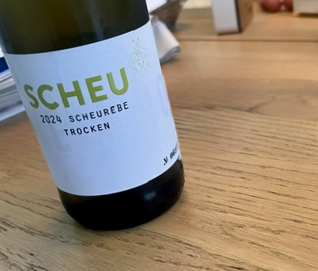
3. Scheurebe uit Pfalz
Ronald van den Heuvel
Scheurebe van het wijnhuis Scheu (wat een toeval) uit de Pfalz.

Slide 6
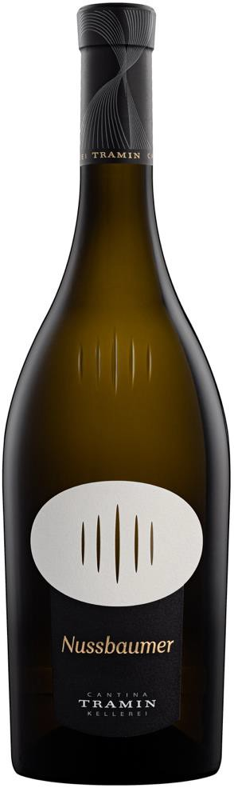
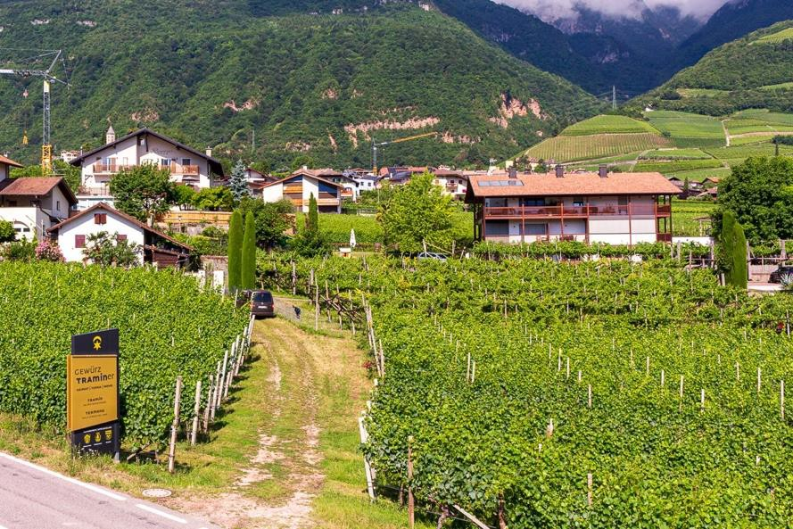
4. Cantina Tramin. Nussbaumer 2024
Erie Merkus & Tanja van Heesch
Cantina Tramin. Nussbaumer 2024, € 28,-
We hebben een Gewürztraminer meegenomen uit het dorpje Tramin in Süd-Tirol: Nussbaumer 2024.
Tramin geldt als de bakermat van dit druivenras. De wijn is gemaakt in de Kellerei (Cantina) Tramin, een coöperatie van zo’n 300 wijnboeren in de regio.
Kleur: goud-geel
Neus: rozen, tropisch fruit, kruiden en specerijen
zoals gember, kaneel en nootmuskaat
Smaak: diep aromatisch, volle body, kruidig, ziltig, mineralig
Alcoholpercentage: 14%

Slide 7
5. LEMBERGER TROCKEN VDP.ORTSWEIN
Menno Nieuwenhuyse
Ik was enige tijd geleden op bezoek bij Graf Von Bentzel-Sturmfeder, de eerste graaf die ook wijnmaker geworden is van de grafelijke familie.
Het wijndomein is al vele eeuwen in bezit van de familie. Het is een zeer amaibele man die ook de proeverij in eigen persoon begeleidde. Je kan ook bij de graaf overnachten; helemaal leuk en een aanrader.
De wijn is gemaakt van de Lemberger, de plaatselijke naam van wat wij ook kennen als Blaufränkisch uit Oostenrijk. Deze druif kent in Württemberg, het wijngebied waar we het hier over hebben, echt een eigen signatuur en de wijnen zijn (ik heb uitgebreid geproefd bij deze en andere goede wijnhuizen in die regio) van een uitstekend niveau en kennen een buitengewone goede prijs-kwaliteitsverhouding.
De GG's van Lenberger koop je voor onder de 30 euro, maar ook op instapniveau (rond de acht euro) kan je prima wijnen vinden.
Het middensegment geeft echter voor rond de 15 euro echter echt terroirspecifieke wijnen, die zowel het karakter van de druif als het karakter van de wijngaarden tentoonspreiden. Vaak hebben ze dan een houtopvoeding gehad wat mijns inziens deze wijnen goed past terwijl de natuurlijke zuren goed bewaard blijven.
https://www.sturmfeder.de/produkt/2021-lemberger-trocken-vdp-ortswein/

Slide 8
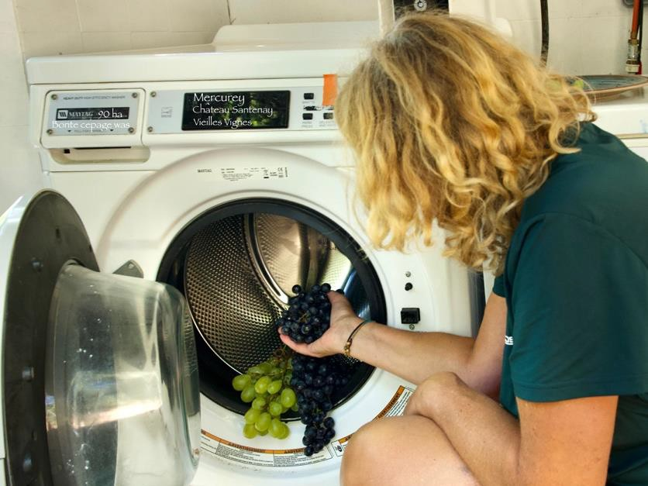
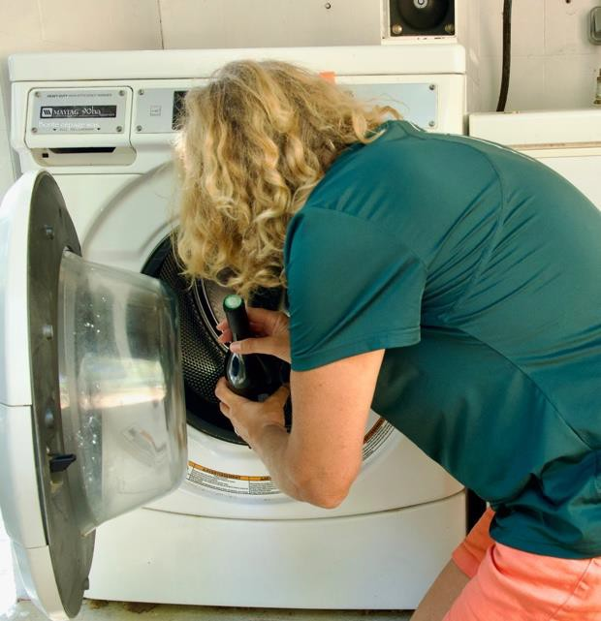
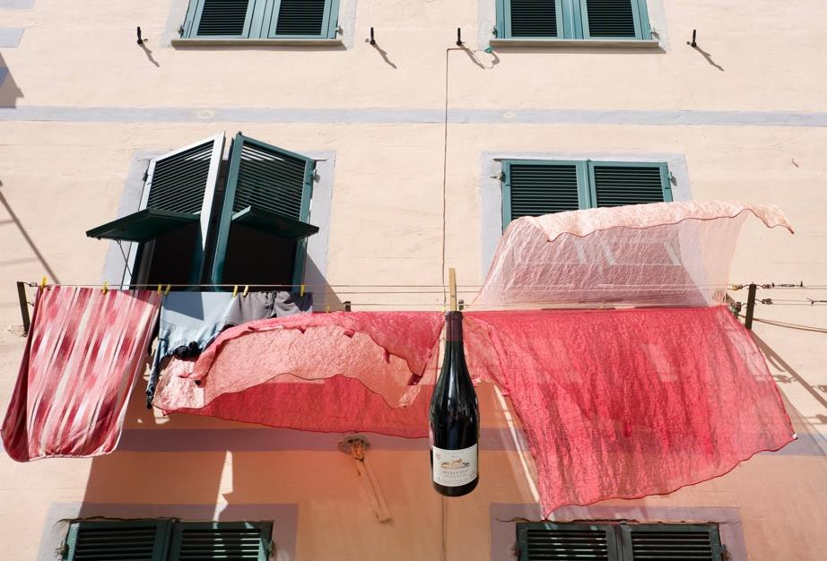
6. Mercurey Vielles Vignes 2023
Ilse Swank-Kornmann Rudi
Château Santenay
MMXXIII
Sorteren v. 100% Pinot Noir
Op fles gewassen met
aroma’s van:
Wasmiddel Robijn. Gedroogd aan de lijn met hout.
rode kers
Framboos
Zwarte bes

Slide 9
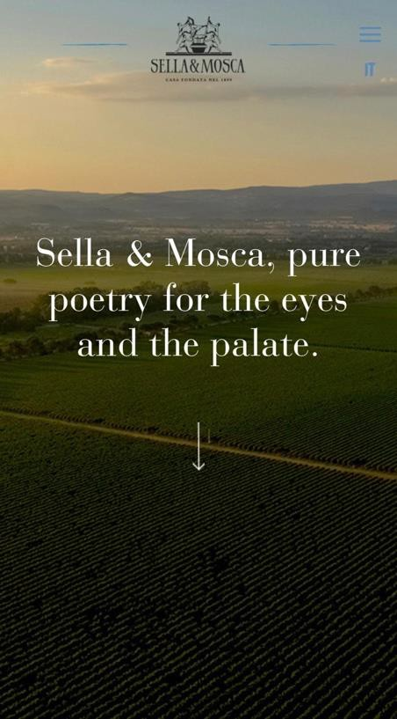
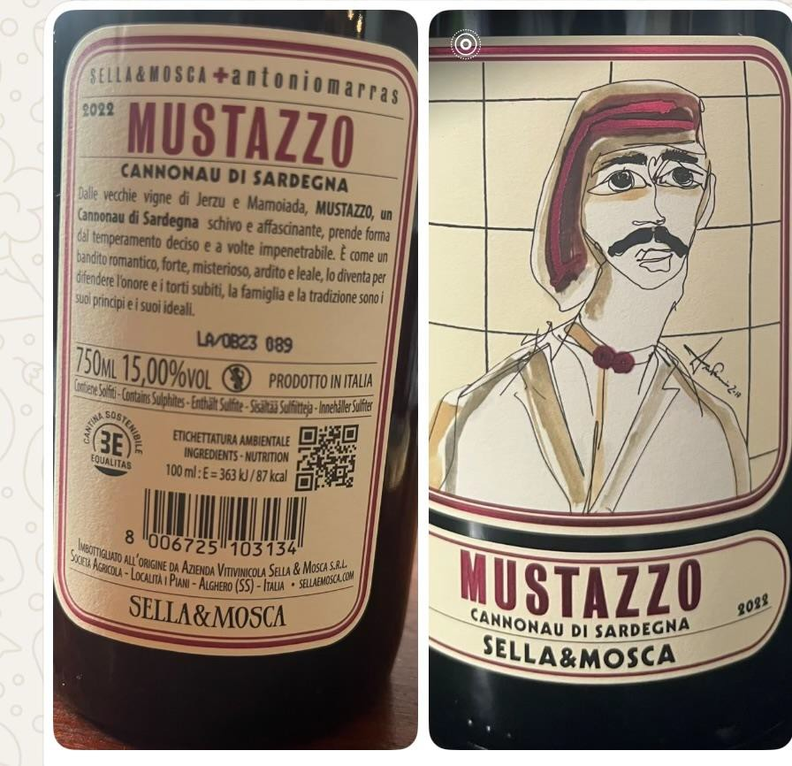
7. Cannonau di Sardegna
Kees Kraaij
Deze rode wijn van Cannonau druiven komt van de grootste wijngaarden van Sardinië.
Locatie: Het hoofdterrein bevindt zich in Alghero (noorden van Sardinië), met kleinere wijngaarden in Gallura en Giba.
verkrijgbaar bij wijnspeciaalzaken. Oprichters: Het wijnhuis is gestart door de Piemontese avonturiers engineer Sella en lawyer Mosca.
Bekende wijnen: Ze staan bekend om regionale en internationale druivenrassen zoals Vermentino (bijvoorbeeld Cala Reale en Monteoro) en Cannonau.
Verkrijgbaarheid: In Nederland zijn diverse wijnen van dit huis breed

